Slide 1

Tail-GNN: Tail-Node Graph Neural Networks
& ImGAGN: Imbalanced Network Embedding via
Generative Adversarial Graph Networks
KDD 2021
徐勖
2022.4.28
Notes:
Tail-GNN提出一种新的图神经网络，依赖于可迁移邻域翻译的新概念，来模拟目标节点与其邻域之间的多变关系
ImGAGN提出一种生成式对抗图网络模型来解决图的不平衡分类问题，

Slide 2
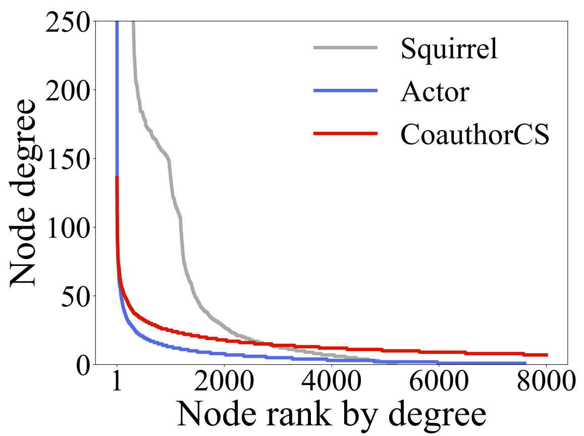
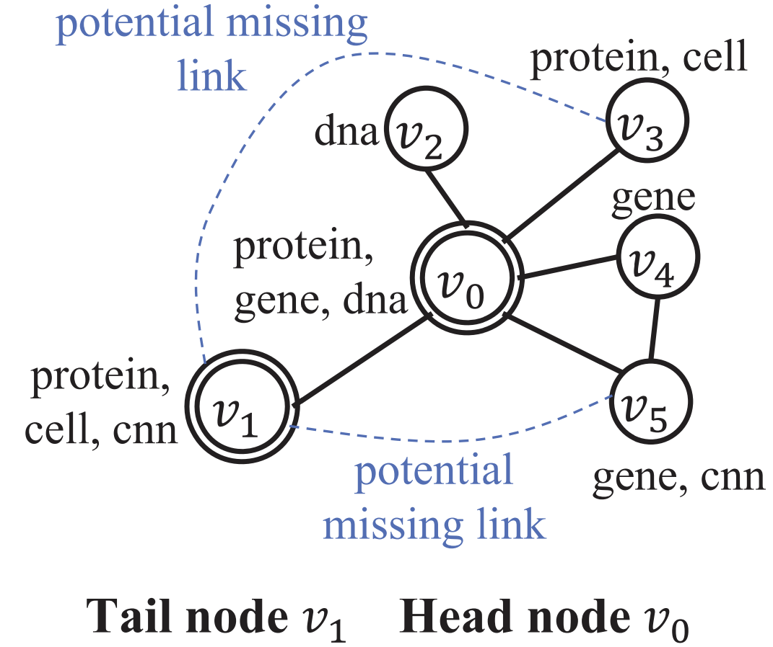
引入
Motivation
目前大多数最先进的GNN不特别关注尾节点，这使得尾节点边缘化，这些尾节点的嵌入成为模型性能的瓶颈
Challenges
如何获取尾节点（相对于头节点）缺失的邻居信息？
不同尾节点的缺失信息大不相同，如何确定它们之间的差异呢？
Notes:
许多现实世界的图是长尾图，如上图所示，大多数节点的度较低。然而GNN的性能在很大程度上依赖于丰富的结构信息。高阶节点连接到足够多的相邻节点以进行有意义的邻域聚合，但是低阶节点邻接的小邻域可能存在偏差或者代表性不足，导致性能不理想，大多数GNN不特别关注低阶节点，这会使得低阶节点边缘化，并在网络性能上造成瓶颈。因此，Tail-GNN针对这些尾节点建立了模型，去学习这些低阶节点更具鲁棒性的表示
下图，头节点v0存在足够多的邻居信息来匹配它的属性，就是旁边这些关键词；尾节点v1有一个较小且有偏差的邻域，对比v0有protein，缺少了gene dna，多了cell cnn，图中虚线为v1潜在的缺失连接，这种邻域不充足且存在偏差的节点会影响GNN的邻域聚合性能。

Slide 3
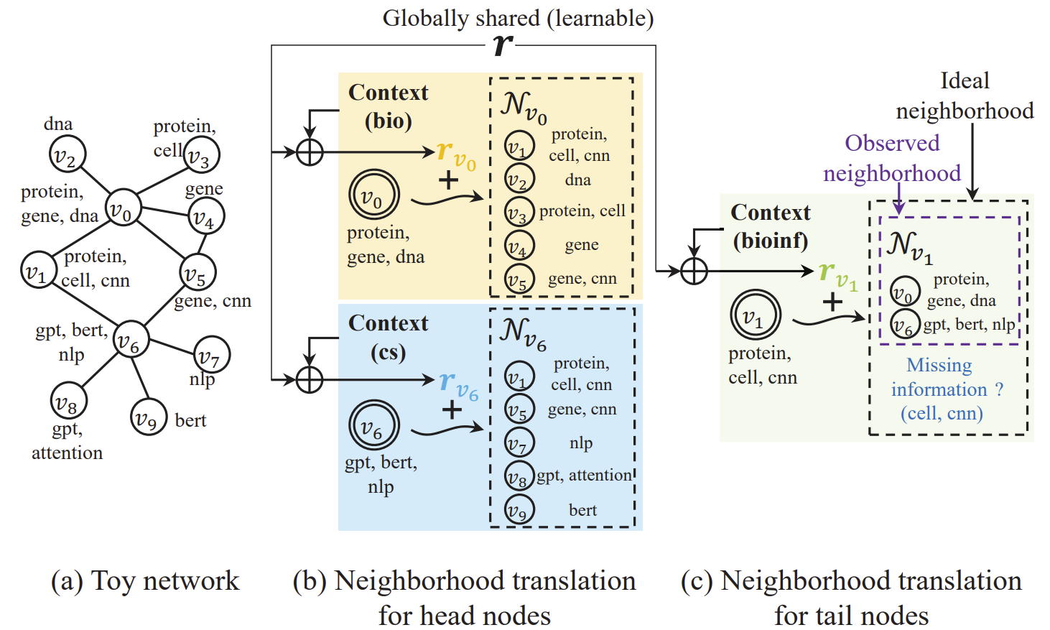
引入
Contributions
提出一种新的概念——可迁移邻域翻译来模拟节点与其相邻节点之间的关系。
提出一种新的模型Tail-GNN来缩小头节点与尾节点之间的结构差距。
Notes:
作者工作的主要贡献
引入了一个新的概念transferrable neighborhood translation来模拟节点与其相邻节点之间的关系。
基于这个新概念，提出了一种新的模型Tail-GNN来增强尾节点嵌入的鲁棒性，以缩小头节点与尾节点之间的结构差距。
举个例子解释一下。(a)这个toy network，将v0和v6看作样例头节点，v1作为样例尾节点。每个头节点倾向于研究与其相邻节点相似的主题，这反映在它们的特征上：v0及其邻居的共同特征为生物相关，v6及其邻居的共同特征为计算机科学相关，换句话说，每个头节点与其邻域之间存在关系纽带，我们将这种关系联系建模为翻译操作，称为邻域翻译。如图(b)，rv0 rv6表示节点vi嵌入和它的邻居集合Nvi嵌入之间翻译向量。
为了解决第一个挑战，我们通过利用可转移的邻域翻译来预测尾节点的缺失邻域信息，也就是说，我们从图 2 中的头节点𝑣0 和𝑣6 学习一个全局共享的邻域翻译 r，然后将其迁移到尾节点。
翻译后的尾节点（即其理想邻域）与其观察到的邻域之间的差异表示预测的缺失的邻域信息，如图（c）所示 。预测的缺失信息可以补充尾部节点的邻域聚合，以纠正其观察到的邻域中的潜在偏差。
为了应对第二个挑战，我们根据每个目标节点的局部上下文，为其定制共享邻域转换。如(b)共享翻译r分别与生物上下文和计算机科学上下文结合得到rv0和rv6。同理，共享翻译也会被局部化以适应尾节点v1，见(c)
虽然共享翻译的目的是捕获整个图形的一般模式，但节点局部化考虑了图形上不同位置的变化。

Slide 4
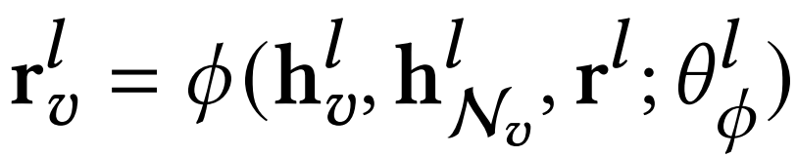
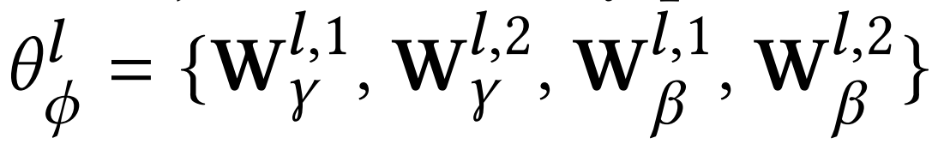
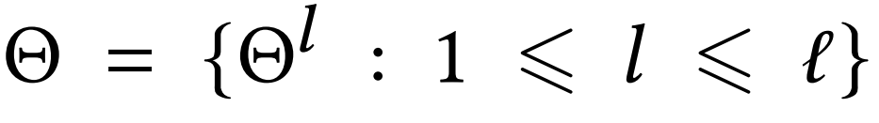
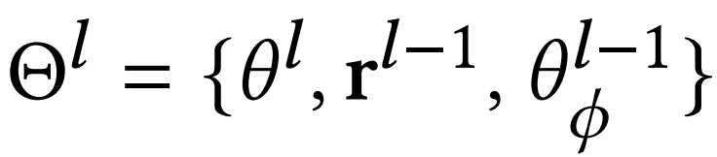
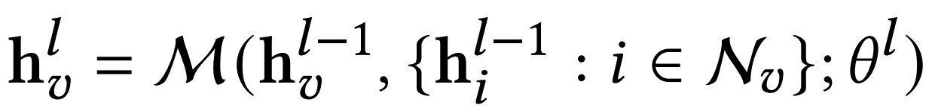
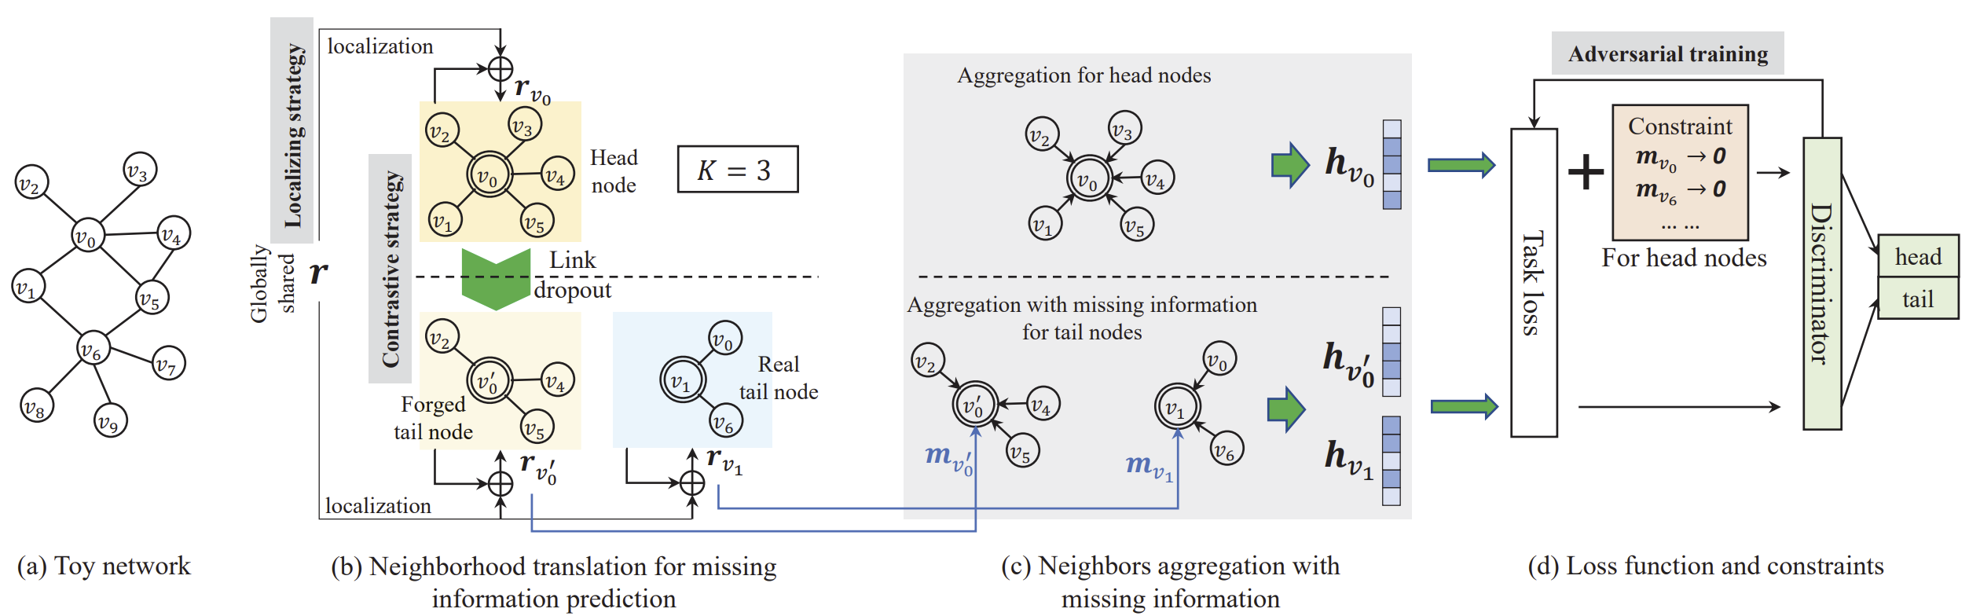
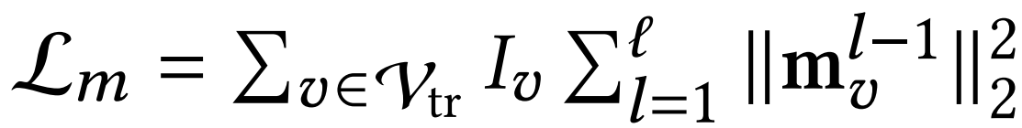
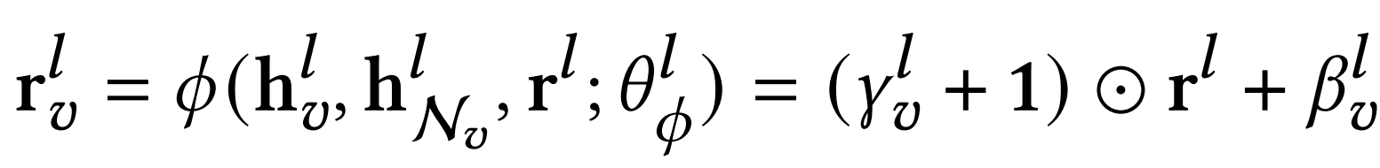
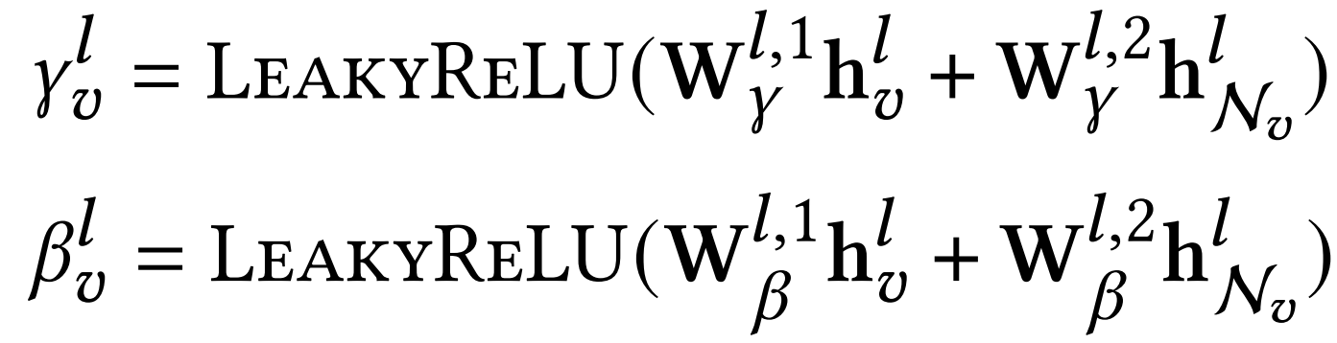
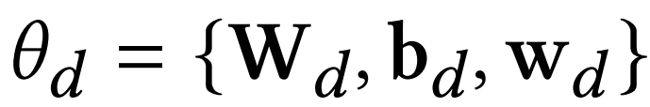
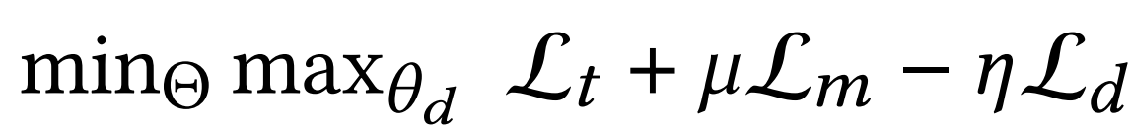
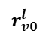
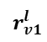
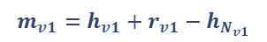
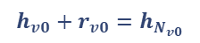
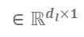
Tail-GNN Overall Framework
$$∈ℝ^{d_{l}×1}$$
$$h_{v0}+r_{v0}=h_{N_{v0}}$$
$$r_{v0}^{l}$$
$$r_{v1}^{l}$$
$${m_{v1}=h}_{v1}+r_{v1}−h_{N_{v1}}$$
Notes:
Tail-GNN的整体框架
主要包括三部分：邻域翻译 邻居聚合 损失函数和约束
邻域翻译
对于每一个节点vi我们都有一个邻居集合Nvi，通过这个集合的长度我们就得到了节点的度数，这样我们通过设定一个K就可以将所有节点划分为头节点和尾节点（度数超过K为头节点，等于或小于K为尾节点），而且这个K是一个可以调整的超参。
划分后，对于每一个节点vi都可以学习到一个rvi，这个rvi表示的是自己的特征信息到自己邻居聚合之后的信息之间的信息差。对于头节点，节点信息加上rv后的信息和实际聚合的邻居信息一致（因为头节点没有信息缺失的情况）；对于尾节点，节点信息加上rv后的信息为理想邻居信息，和实际观察到的邻居信息的差即为缺失信息。
总共有L层网络，对于每一层网络都有一个可以学习的向量rl，同时也有一个函数φ可以将rl转化为针对于每个节点独特的rvl，hv hNv共同描述了节点v的局部上下文，θφl包含第l层φ函数所有的参数。
为了实现个性化功能，我们考虑缩放和移动转换。γ（gamma）vl（dl*1）为缩放向量，βvl（dl*1）为移动向量，这两个向量为针对特定节点表示hv和邻域表示hNv的局部上下文的函数。1向量是确保缩放因子以 1 为中心。⊙为元素乘，W为可学习的权重矩阵，个性化函数𝜙的参数本质上由这4个权重矩阵组成。
头和尾节点之间不存在一一对应的直接和更有意义的对比。为此，为了增强对比能力，在训练过程中，作者用伪造的尾节点来补充尾节点，这些尾节点可以通过随机从头节点中删除一些链接来模拟实际的尾节点来生成。它们与相应的头节点进行对比，以增强对缺失邻域信息的预测和使用，就如图中的v0’
邻居聚合
作者假设头部节点上没有有任何缺失的邻域信息，因此它们的邻域聚合遵循标准GNN，邻域聚合的消息传递函数M()可以灵活选择，平均池化或复杂的神经网络都可，也就是说，我们直接聚集在观察到的邻域上，这是理想邻域的一个很好的近似值。
相比之下，观察到的尾节点邻域往往是有偏差的，不足以代表足够意义的聚合。对于第l层的尾节点v1，先预测其缺失的邻域信息，可以根据上一模块得到，然后同时考虑观察到的邻域Nv和缺失的信息mvl，对（l+1）层执行邻域聚合
Hv0为节点v的维度为dx的特征向量xv
损失函数和约束
Task loss：节点分类，Vtr为给定的训练集节点，包括对应的伪造尾节点，hvL为最后一层的输出，具有与类数相同的维度并使用 softmax 激活，yv为独热向量作为节点v类别的编码
缺失信息约束损失：由于假设头节点没有缺失信息，我们需要确保缺失信息（如果在头节点上预测）接近于零，如果v为头节点，Iv=1，否则Iv=0
对抗性约束损失：鉴别器根据输出表示判断节点是头节点还是尾节点，这样会驱使Tail-GNN为尾节点生成更有效的缺失信息，增强它们的表示来欺骗辨别器，D()为计算一个节点为头节点的可能性的一个函数，σ为sigmoid函数

Slide 5
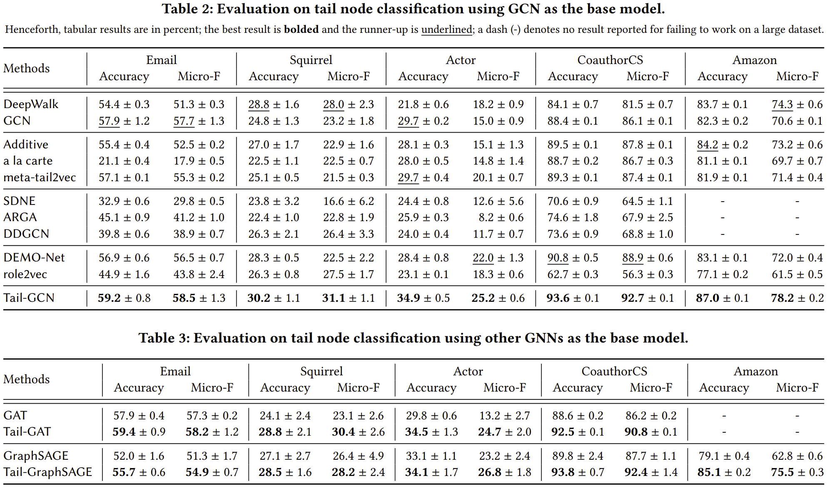
Experiment

Slide 6
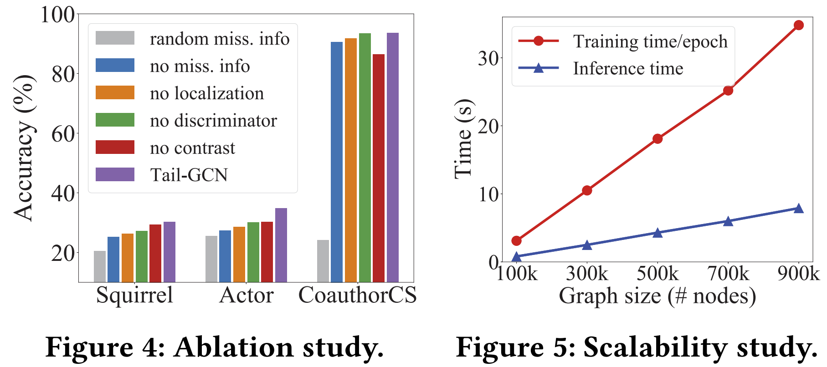
Model Analysis
Notes:
消融学习
Random：从标准正态分布中随机抽取一个向量，然后将其送入多层感知器（MLP）生成缺失信息；
Miss：去除在尾节点上使用缺失信息进行邻域聚合
Local：去除全局共享邻域翻译的局部化；
Discriminator：去除对抗性约束
Contrast：去除伪造的尾节点，只使用头节点来学习邻域转换，没有对照
首先，随机或无缺失信息会显著降低尾节点GNN的性能，这表明缺失信息对于改进尾节点嵌入的重要性。其次，如果不对全局共享的邻域转换进行本地化，Tail-GNN无法解释节点的不同局部上下文，这也会影响性能。第三，鉴别器也有助于提高性能。这意味着，通过区分头部和尾部节点，可以进一步增强缺失信息的生成。最后，如果没有对比策略，性能也会变得更差，因为头部和尾部节点之间没有一个对应关系来进行直接和更有意义的区分
可扩展性研究
在最大的数据集Amazon上，我们对五个子图进行了采样，它们的节点介于100k和900k之间。在右图中，我们报告了五个子图上Tail-GCN的训练（每个epoch）和推理时间。我们观察到，训练和推理时间都随着节点数的增加而线性增加。线性增长表明，所提出的尾GNN可以在现实场景中扩展到非常大的图
还研究了K的影响
在不同的K值下，Tail-GCN仍然始终优于baseline，这表明我们提出的方法通过将邻域转换从头部节点转移到尾部节点而普遍适用，而不管度阈值的微小变化
还有一个实验，想说明对比基础GCN，Tail-GCN在增强尾节点嵌入的同时没有忽略头节点，甚至在头节点分类表现还略强于基础GCN

Slide 7
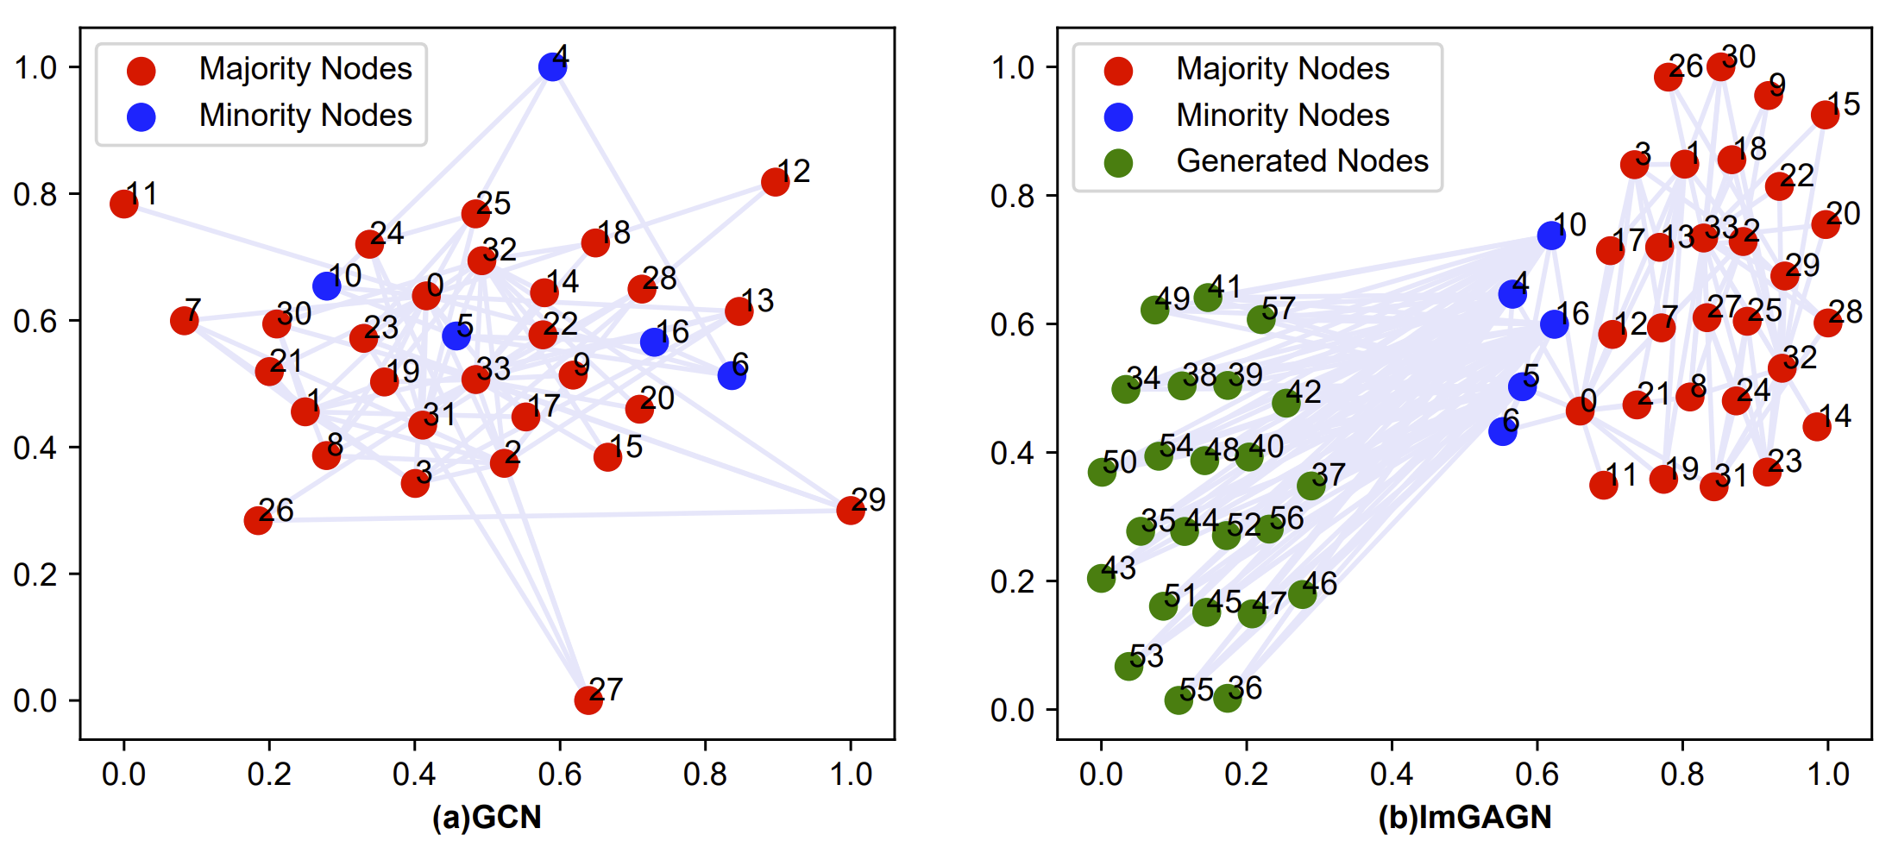
引入
Contributions
提出了一种新的半监督生成对抗图网络模型ImGAGN，以解决图上不平衡问题。
基于ImGAGN，提出了一种新的图结构数据生成器GraphGenerator，它可以通过生成一组合成少数类节点来模拟少数类节点的属性分布和网络拓扑结构分布，使得不同类中的节点数量可以平衡。
Notes:
基于生成对抗图网络的非平衡网络嵌入
不平衡网络分析的挑战是（1）少数节点的数量远少于多数节点的数量，（2）少数节点和多数节点是不可分离的，也就是说，在网络中很难找到多数节点和少数节点的support region
提出了ImGAGN，该模型利用生成器模拟少数类节点的分布，并生成一组少数类节点来平衡原始网络类。然后对GCN辨别器进行训练，在综合平衡网络类中区分多数节点和少数节点，以及假节点和真实节点

Slide 8
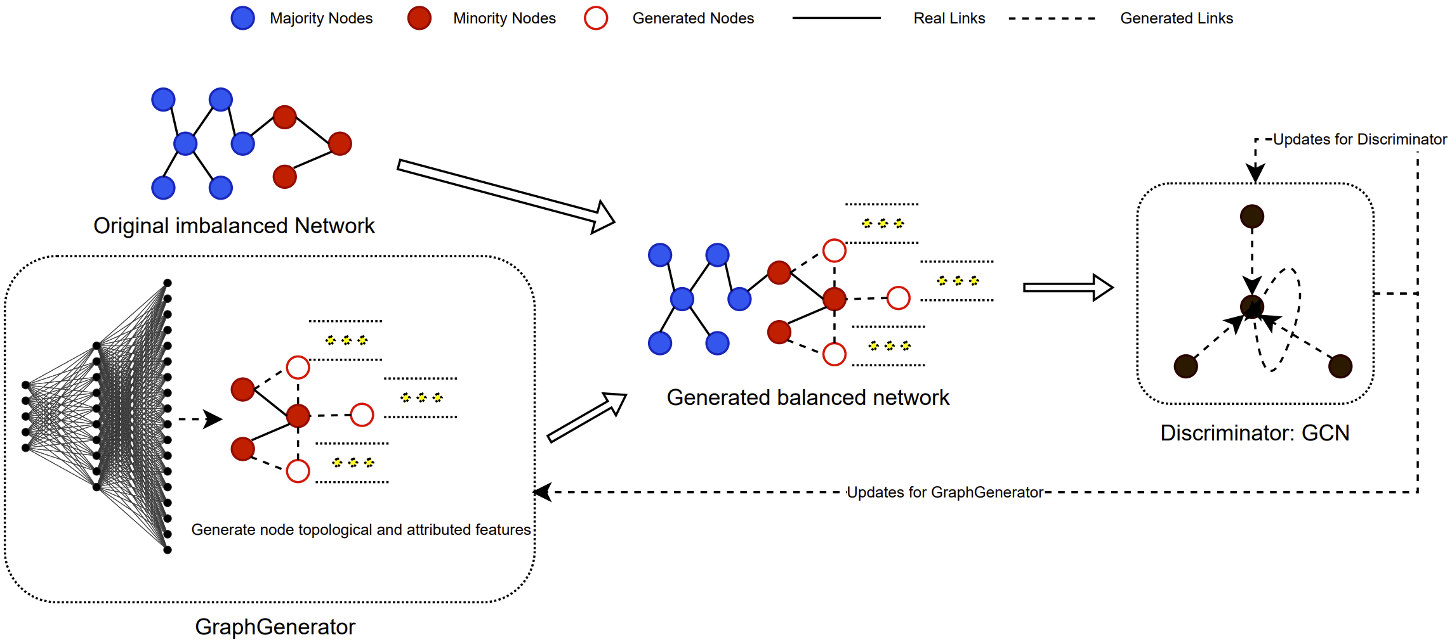
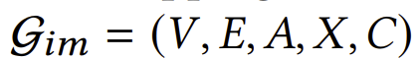
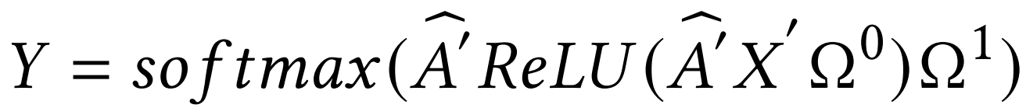
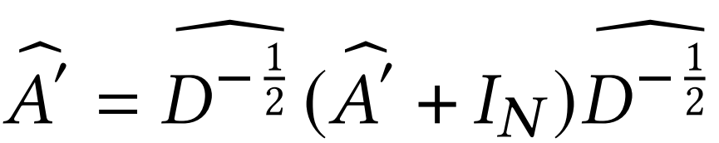
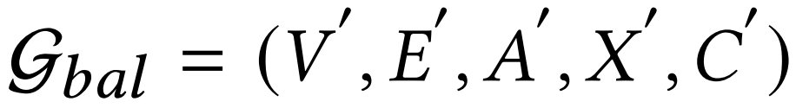
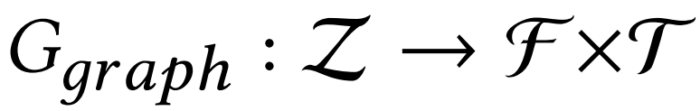
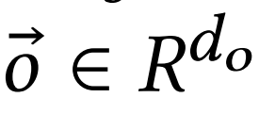
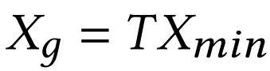
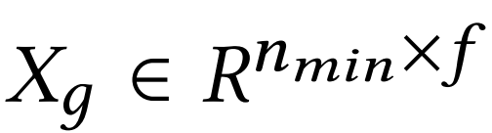
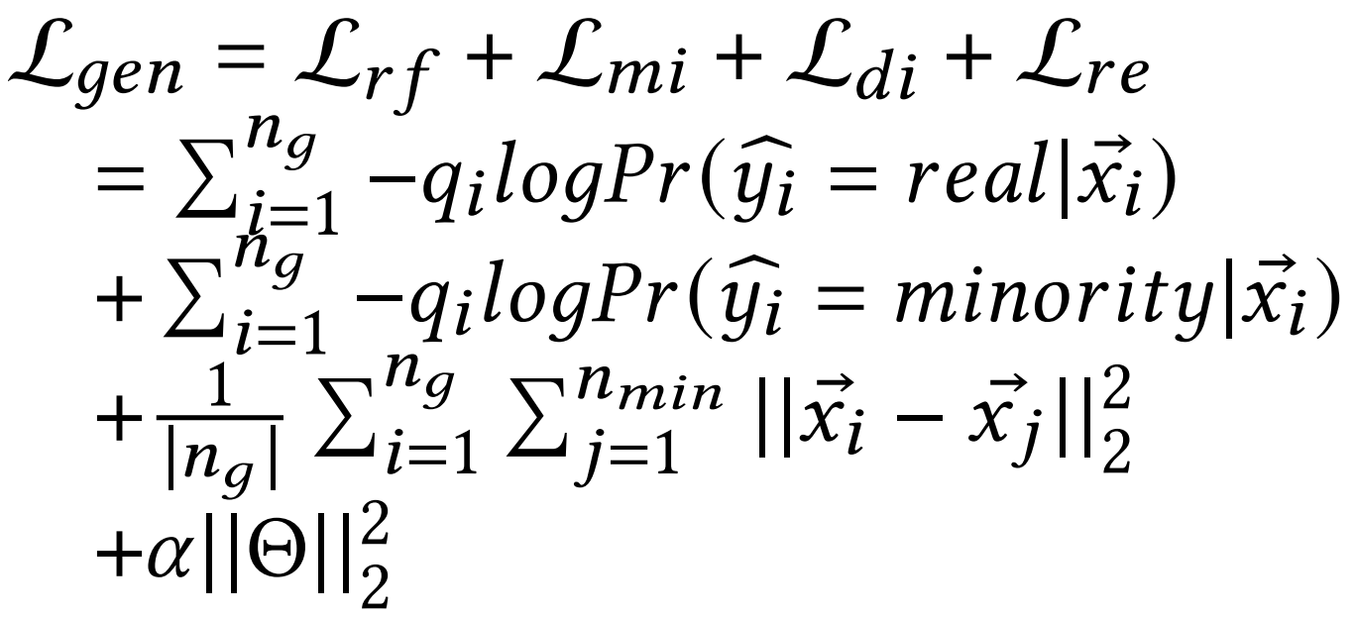
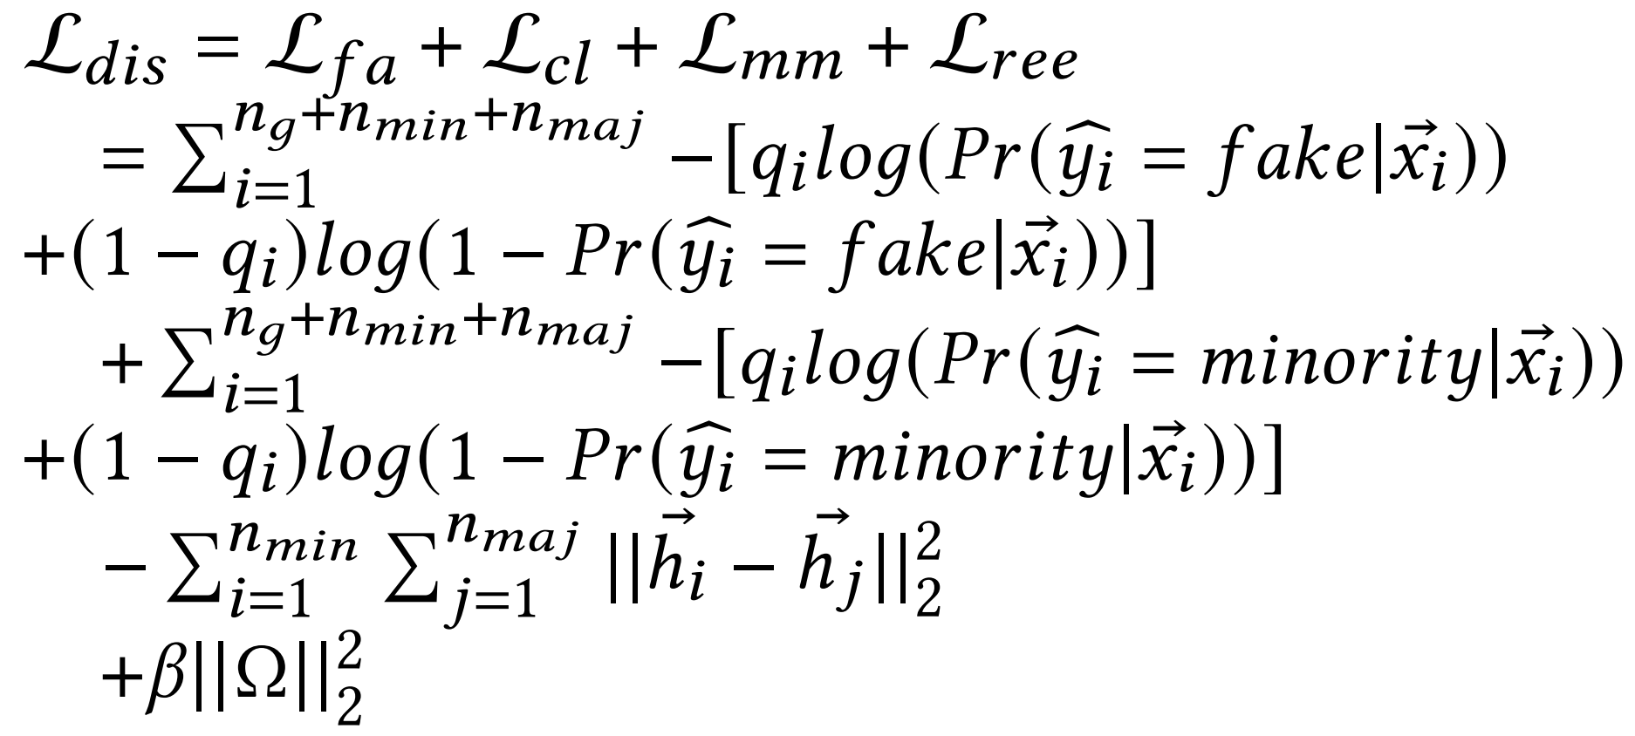
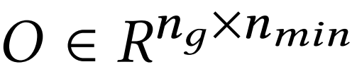
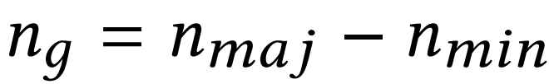
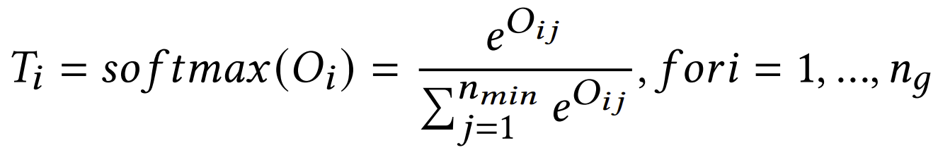
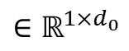
ImGAGN
$$∈ℝ^{1×d_{0}}$$
Notes:
图数据生成器GraphGenerator，它可以生成合成少数节点和真实少数节点之间的节点链接关系，并通过对链接的真实少数节点的特征进行平均来获得合成少数节点的特征。
生成器是一个全连通的神经网络，其中Z是具有dz维的噪声空间，F，T分别是网络特征空间和网络结构空间
Ng表示生成器为平衡网络节点种类分布需要生成的节点数
因此输入层输入维度为dz，输出层输出维度为ng*nmin
对O的每一行进行归一化，Oi表示生成的少数节点与所有实际少数节点的连接关系
Tij表示表示生成少数节点ui与原始少数节点vj之间的连接归一化权重，T表示生成的少数节点和原始少数节点之间的网络拓扑结构信息
生成节点的特征矩阵Xg
用一个两层GCN作为鉴别器
在原不平衡图中节点标签有两种类别，多数节点和少数节点；在生成的平衡图中节点标签有三种类型：
鉴别器需要鉴别出一个节点是否为生成的假节点以及是否为少数节点，利用GCN作为节点多类分类器
兼备器输出Y， A^ D为原图的度矩阵
Ω0为输入到隐藏层的权重矩阵，Ω1为隐藏层到输出的权重矩阵
Lrf、Lmi：生成的少数数据上的混淆判别器损失
Ldi： 旨在使生成的少数节点接近真实的少数节点
Lre：正则化损失
Lfa：交叉熵损失，用于区分节点是由生成器产生的还是原始网络中的真实节点
Lcl：交叉熵损失，用于区分节点是少数节点还是多数节点
Lmm：让不同类别节点彼此远离
Lree：正则化损失
ImGAGN对抗训练目标函数：GraphGenerator的目标是生成假少数节点来模拟真实的少数节点分布，从而混淆鉴别器。鉴别器的目标是在真实训练节点和由GraphGenerator生成的假节点之间，以及少数节点和多数节点之间进行正确分类。

Slide 9
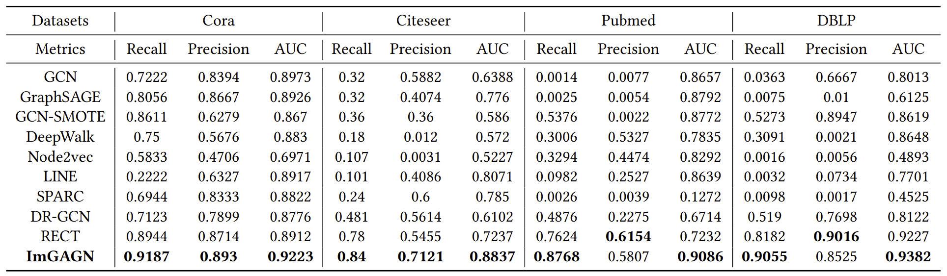
Experiment
Notes:
在大多数情况下，非平衡网络嵌入方法（即GCN-SOMTE、SPARC、RECT、DR-GCN和ImGAGN）比平衡网络嵌入方法（即GCN、GraphSAGE、DeepWalk、Node2vec和LINE）实现了更好的性能。这是合理的，因为前者更多地关注少数类样本的标签学习
与原始GCN相比，GCN-SMOTE实现了更好的性能，这表明简单的过采样技术能够改善原始GCN在不平衡网络数据上的性能。由于图形发生器的操作，所提出的方法ImGAGN也可以被认为是一种过采样技术。然而，它比GCN-SMOTE获得了更好的性能，这可以归因于GraphGenerator能够很好地捕捉少数节点的隐式拓扑结构分布和节点属性分布。

Slide 10
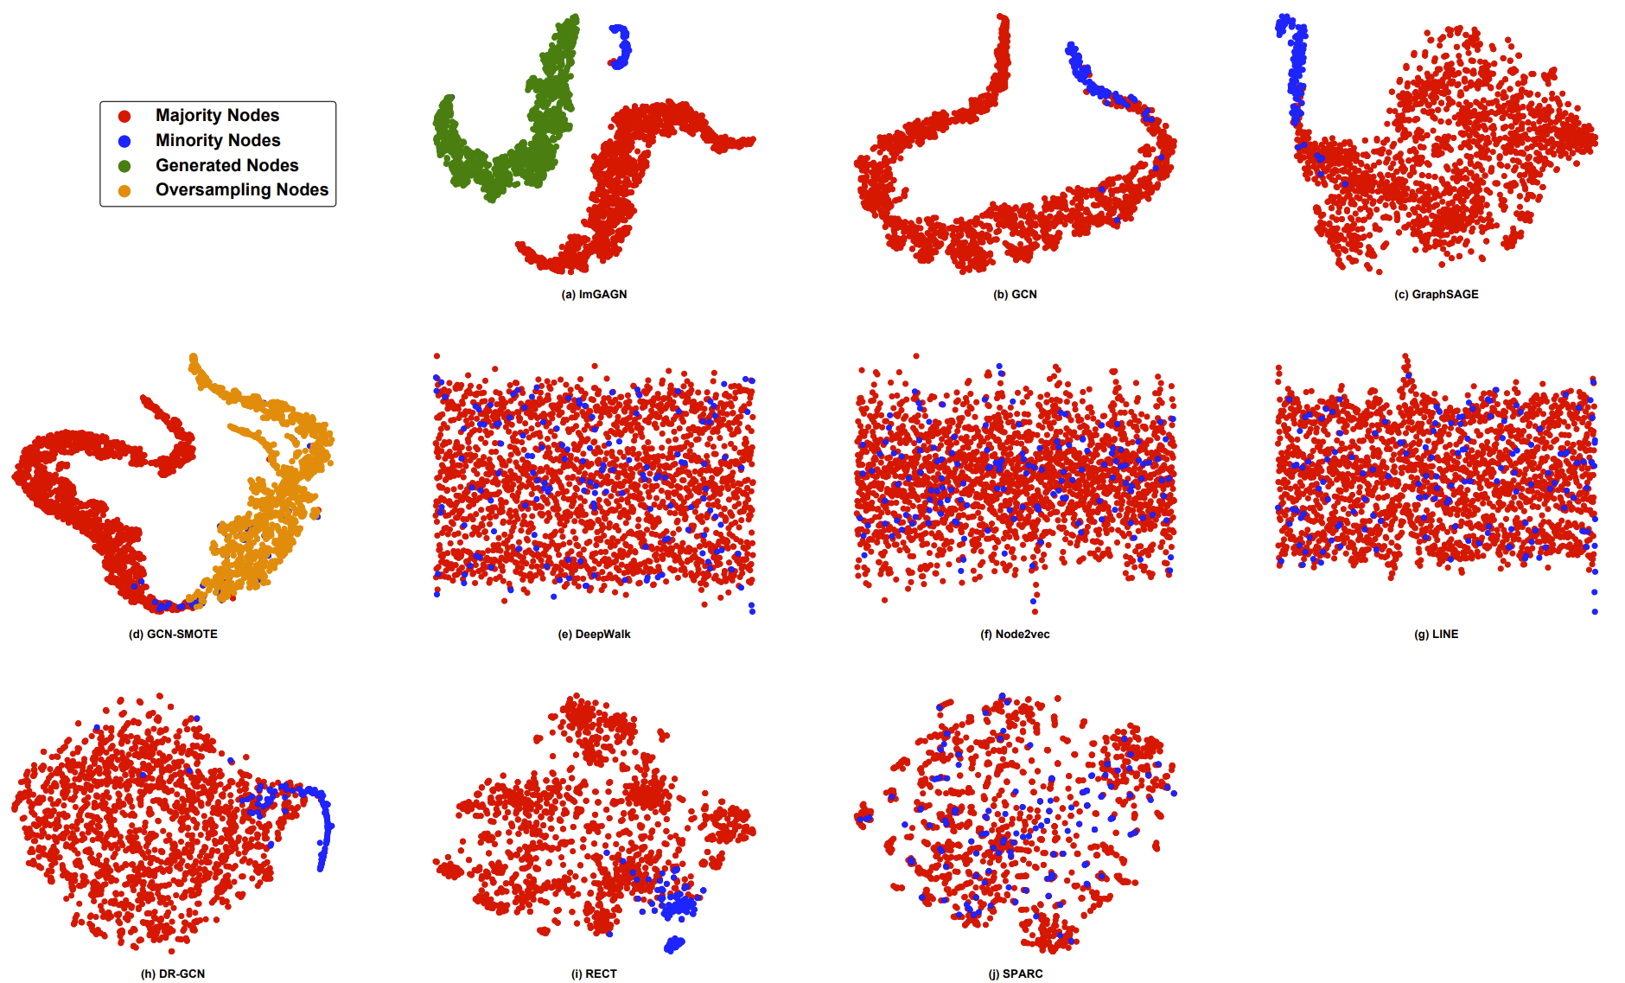
Experiment
Notes:
为了验证ImGAGN能否学习节点嵌入，以便少数节点的表示可以与多数节点分开
T-SNE
ImGAGN能够很好地区分真实节点（即蓝色圆圈和红色圆圈）和生成的假节点（即绿色圆圈），以及少数节点（即蓝色节点）和多数节点（即红色节点），这验证了ImGAGN能够捕获少数节点和多数节点的潜在表示。我们将这种性能归因于基于生成对抗网络的方法的体系结构，即图生成器和鉴别器的损失函数显式地学习真实节点和虚假节点之间的区别，以及少数节点和多数节点之间的区别。
一般来说，端到端半监督网络嵌入方法（即GCN、GCN-SMOTE、GraphSAGE、SPARC、RECT和ImGAGN）比无监督网络嵌入方法（即DeepWalk、Node2vec和LINE）能更好地区分多数类和少数类。一种解释是，半监督方法利用节点的特征和标签信息来学习少数节点和多数节点的可分离表示。

Slide 11
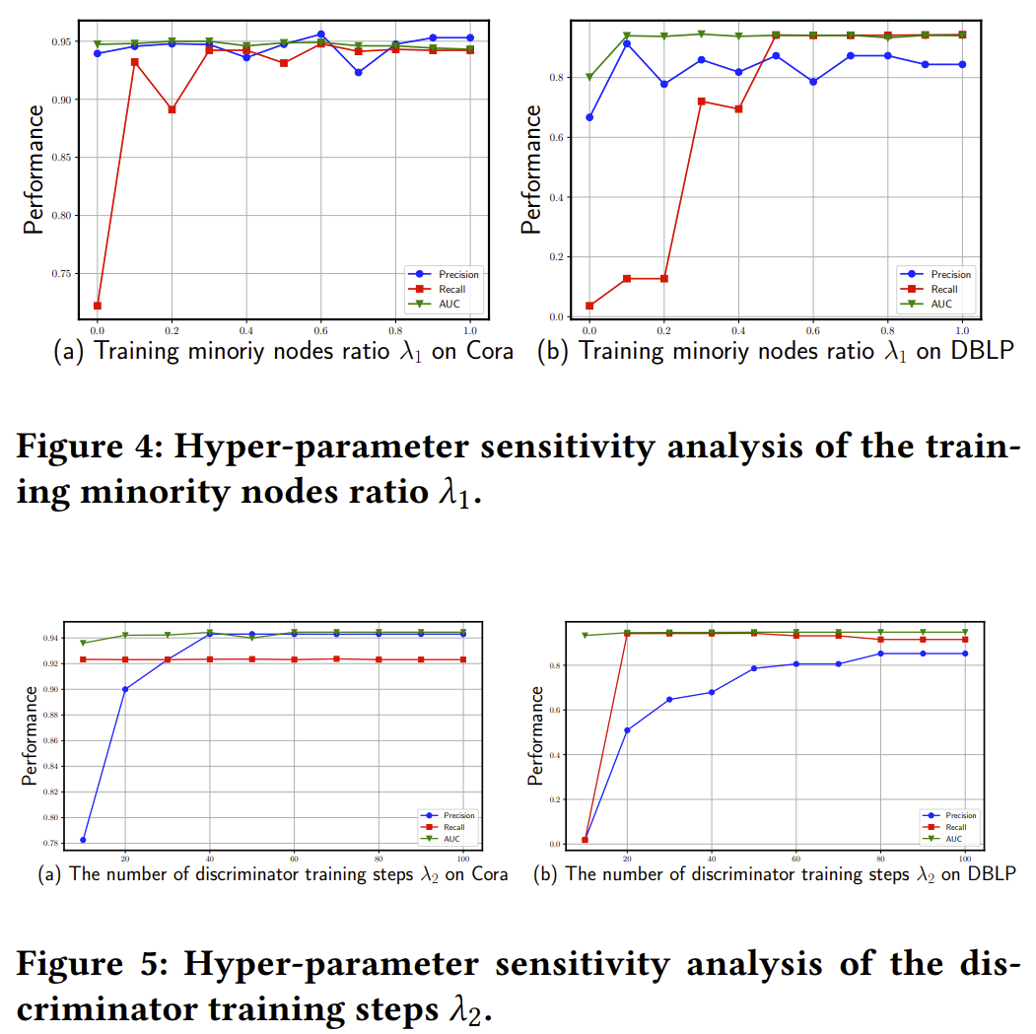
Hyperparameter Study
Notes:
原始少数节点+生成少数节点和原始多数节点的比例
随着鉴别器训练步数的增加，识别性能提高然后趋于平缓。这是合理的，因为鉴别器需要一定数量的训练步骤来学习节点嵌入
λ1>0.7 λ2>50

Slide 12
谢谢大家

